Slide 1


Тема 10. Міграційна політика ЄС у контексті забезпечення економічної безпеки
Навчальна дисципліна «Дослідження економічної безпеки ЄС»
Кафедра економіки та міжнародних економічних відносин
Erasmus+ Jean Monnet Module «EU Economic Security Studies» · Project № 101175872 (Грантова угода № 101175872)

Slide 2


План лекції та результати навчання
1
Глобальний міграційний контур: мегатенденції та демографія
Після вивчення теми ви зможете:
2
Міжнародні міграційні потоки: виклики й загрози
пояснювати зв'язок міграції, демографії та економічної безпеки
аналізувати міграційні потоки та їхні чинники
характеризувати інструменти міграційної політики ЄС
формулювати рекомендації для України
3
Причини міжнародної (трудової) міграції
4
Європейські міграційні мережі та дані 2025–2026 рр.
5
Політика ЄС: Пакт про міграцію і притулок, легальна міграція
6
Досвід Німеччини та Франції
7
Безпекові уроки для України
Дослідження економічної безпеки ЄС | Тема 10. Міграційна політика ЄС у контексті забезпечення економічної безпеки
2

Slide 3
Ключові поняття теми
Міжнародний мігрант
International migrant
Особа, яка проживає в країні, відмінній від країни свого народження (або громадянства).
Трудова міграція
Labour migration
Переміщення осіб через кордон із метою працевлаштування.
Демографічний бонус
Demographic dividend
Потенціал економічного зростання завдяки великій частці населення працездатного віку.
Тимчасовий захист
Temporary protection
Механізм ЄС (Директива 2001/55/ЄС) для масового напливу переміщених осіб; застосовано до українців з 2022 р.
Пакт про міграцію і притулок
Pact on Migration and Asylum
Пакет із 10 законодавчих актів ЄС, що застосовується з 12.06.2026.
Відтік мізків
Brain drain
Еміграція висококваліфікованих фахівців, що зменшує людський капітал країни походження.
Дослідження економічної безпеки ЄС | Тема 10. Міграційна політика ЄС у контексті забезпечення економічної безпеки
3

Slide 4




Чому міграція — питання економічної безпеки ЄС
450,6 млн
30,6 млн
46,7 млн
12,9 млн
жителів ЄС (2025)
громадян країн поза ЄС — 7% населення
народжених поза ЄС — 10% населення
працюючих громадян третіх країн — 6% зайнятих
Робоча сила
Фіскальний вимір
Безпека кордонів
Соціальна згуртованість
старіння населення та дефіцит кадрів
податки, внески, витрати на інтеграцію
нелегальна міграція, контрабанда людей
інтеграція, політична поляризація
Джерело: European Commission, Statistics on migration to Europe (8.06.2026), дані Eurostat.
Дослідження економічної безпеки ЄС | Тема 10. Міграційна політика ЄС у контексті забезпечення економічної безпеки
4

Slide 5



Мегатенденції світового трудоресурсного простору
1. Людиноцентричність розвитку
скорочення бідності, зростання середнього класу, освіта і гендерна рівність, ІТ, якість охорони здоров'я
2. Циклічність
об'єктивний характер економічних циклів, зміна тривалості фаз, межі регуляторного впливу
3. Демографічні моделі
старіння, скорочення кількості «молодих країн», нова ера міграції, урбанізація
4. Дефіцит ресурсів
нестача продовольства, води й енергії; кліматичні зміни
Дослідження економічної безпеки ЄС | Тема 10. Міграційна політика ЄС у контексті забезпечення економічної безпеки
5

Slide 6





Фактори, що змінюють параметри трудоресурсного простору
Глобальна криза продуктивності
уповільнення зростання продуктивності праці в розвинених економіках
Потенціал наростання конфліктів
війни і нестабільність як «виштовхуючий» чинник міграції
Розширення меж регіональної нестабільності
Близький Схід, Сахель, Східна Європа
Дефіцит якісного управління
слабкі інституції в країнах походження мігрантів
Вплив нових технологій
ШІ та автоматизація змінюють попит на навички
Дослідження економічної безпеки ЄС | Тема 10. Міграційна політика ЄС у контексті забезпечення економічної безпеки
6

Slide 7
Найбільш затребувані навички: еволюція за даними ВЕФ
2015 р. | 2020 р. | 2025 р. (Future of Jobs 2025)
Комплексне вирішення проблем | Комплексне вирішення проблем | Аналітичне мислення (69% роботодавців)
Координація дій з іншими | Критичне мислення | Стійкість, гнучкість і спритність (67%)
Управління людьми | Креативність | Лідерство та соціальний вплив (61%)
Критичне мислення | Управління людьми | Креативне мислення (57%)
Ведення переговорів | Координація дій з іншими | Мотивація і самоусвідомлення (52%)
Контроль якості | Емоційний інтелект | Технологічна грамотність (51%)
Тренд до 2030 р.: найшвидше зростає попит на навички у сфері ШІ та великих даних, мереж і кібербезпеки, технологічну грамотність.
Дослідження економічної безпеки ЄС | Тема 10. Міграційна політика ЄС у контексті забезпечення економічної безпеки
7

Slide 8
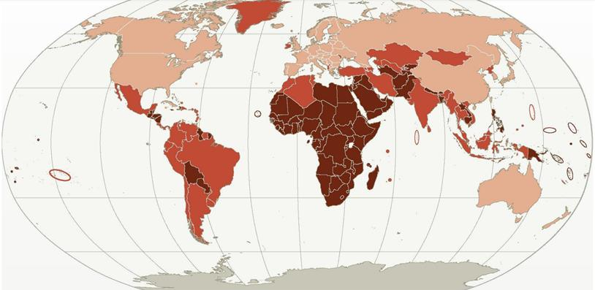
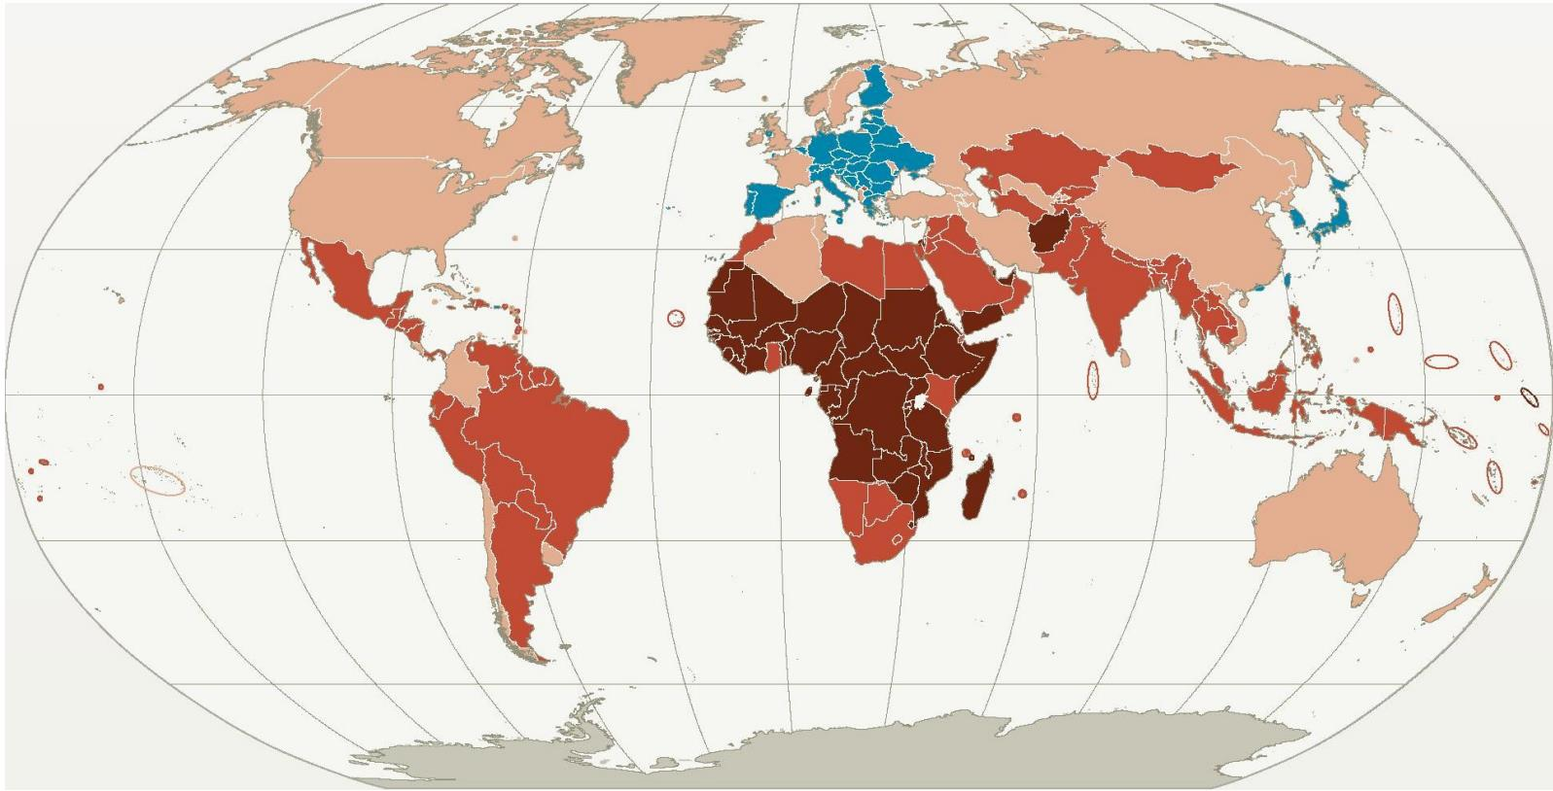
Середній вік населення світу: 2010 і 2030 рр. (прогноз)
2010 р.
2030 р. (прогноз)
25 років і молодше
25–35 років
35–45 років
45 років і старше
Висновок: до 2030 р. Європа та Східна Азія стануть найстарішими регіонами; Африка лишається «молодим» континентом — джерелом майбутніх міграційних потоків.
Дослідження економічної безпеки ЄС | Тема 10. Міграційна політика ЄС у контексті забезпечення економічної безпеки
8

Slide 9
Демографічний бонус і демографічне вікно можливостей
Країна | Сер. вік 2010 | Сер. вік 2020 | Вікно можливостей
Індія | 26 | 32 | 2015–2050
Іран | 26 | 37 | 2005–2040
Бразилія | 29 | 35 | 2000–2030
Китай | 35 | 43 | 1990–2025
США | 37 | 39 | 1970–2015
Велика Британія | 40 | 42 | до 1950–1980
Німеччина | 44 | 49 | до 1950–1990
Японія | 45 | 52 | 1965–1995
Демографічне вікно можливостей
роки, коли частка дітей (0–14) < 30%, а частка літніх (65+) < 15% населення
Країни ОЕСР: середній вік 37,9 (2010) → 42,8 року (2030)
Що компенсує старіння?
приплив молодих іммігрантів або сплеск народжуваності
Дослідження економічної безпеки ЄС | Тема 10. Міграційна політика ЄС у контексті забезпечення економічної безпеки
9

Slide 10

Освіта, зростання і міграційний парадокс
Ідеї
Парадокс
вік і нерівність доходів створюють парадокс: якщо зростання дає молоді змогу здобути освіту, вона прагне скористатися перевагами міграції.
PhD
Магістратура
Бакалаврат
Наслідок для безпеки
Інвестиції в освіту без привабливого внутрішнього ринку праці посилюють відтік мізків — особливо для країн, що відновлюються після війни.
Середня освіта
рівень освіти ↑ — обсяг ВВП ↑
Дослідження економічної безпеки ЄС | Тема 10. Міграційна політика ЄС у контексті забезпечення економічної безпеки
10

Slide 11
Глобальна міграція: майже подвоєння з 1990 р.
304 млн
мігрантів у 2024 р. — рекорд
3,7%
населення світу (2,9% у 1990 р.)
51%
мігрантів живуть у Європі та Північній Америці
94 млн
мігрантів у Європі — найбільший регіон
Джерело: UN DESA, International Migrant Stock 2024 (2025).
Дослідження економічної безпеки ЄС | Тема 10. Міграційна політика ЄС у контексті забезпечення економічної безпеки
11

Slide 12
Куди прямують мігранти: за рівнем доходу країн призначення
51% → 64%
частка країн із високим доходом серед країн призначення
×2,3
зростання кількості мігрантів у багатих країнах за 30 років
14,1%
частка іммігрантів у населенні багатих країн (2020)
Джерело: розрахунки автора за даними UN DESA (International Migrant Stock 2020).
Дослідження економічної безпеки ЄС | Тема 10. Міграційна політика ЄС у контексті забезпечення економічної безпеки
12

Slide 13


Причини міжнародної трудової міграції: «виштовхування» і «притягування»
Країни-донори («виштовхуючі»)
Країни-реципієнти («притягуючі»)
перенаселення
низький рівень економічного розвитку
масове безробіття і низька заробітна плата
низький рівень життя
неможливість професійної самореалізації
нестача висококваліфікованої робочої сили
нестача низькокваліфікованої робочої сили
порівняно висока заробітна плата
старіння населення
розвинені міграційні мережі діаспор
Дослідження економічної безпеки ЄС | Тема 10. Міграційна політика ЄС у контексті забезпечення економічної безпеки
13

Slide 14



Класифікація причин міжнародної міграції
Економічні
добробут і рівень життя; різна забезпеченість трудовими ресурсами; діяльність ТНК; безробіття
Неекономічні
політичні, релігійні, військові дії, розпад держав, природні катаклізми, екологічні
Зовнішні (об'єктивні)
відмінності в рівнях економічного розвитку країн
Внутрішні (суб'єктивні)
прагнення до самореалізації, статусу, розвитку особистості
Дослідження економічної безпеки ЄС | Тема 10. Міграційна політика ЄС у контексті забезпечення економічної безпеки
14

Slide 15



Нова ера міграції та глобальний міграційний контур
Користь для розвитку
за оцінками Світового банку, зростання кількості мігрантів на 3% збільшило б світовий дохід на 0,6% ($368 млрд)
Ознаки нової ери
глобалізація
розшарування на багаті й бідні країни
розшарування на «молоді» та «зрілі» країни
нерівність доходів між регіонами
міграційні мережі
Міграція як стратегія зростання
розвинені країни вбудовують міграційну політику в економічні стратегії, особливо щодо кваліфікованих кадрів
Глобальне врядування
Глобальний договір ООН про безпечну, впорядковану і легальну міграцію (2018)
Дослідження економічної безпеки ЄС | Тема 10. Міграційна політика ЄС у контексті забезпечення економічної безпеки
15

Slide 16
Динаміка мігрантів за регіонами світу
94 млн
мігрантів у Європі у 2024 р. (13% населення)
+75%
приріст у Європі за 1990–2020 рр.
Україна
біженці з України — основна причина прискорення після 2020 р.
Джерела: UN DESA (2020; 2025).
Дослідження економічної безпеки ЄС | Тема 10. Міграційна політика ЄС у контексті забезпечення економічної безпеки
16

Slide 17

Європейські міграційні мережі: звідки прибувають мігранти
Країна походження | Основний регіон призначення | 1990, млн | 2020, млн
росія | Східна Європа | 6,17 | 4,14
Україна | Східна Європа | 4,28 | 3,96
Туреччина | Західна Європа | 2,30 | 2,47
Польща | Західна Європа | 0,44 | 2,23
Румунія | Південна Європа | 0,05 | 1,77
Алжир | Західна Європа | 0,83 | 1,64
Марокко | Західна Європа | 1,21 | 1,56
Безпековий вимір
мережі діаспор визначають напрямки нових потоків
розширення ЄС 2004–2007 рр. сформувало потоки «Схід → Захід» усередині ЄС
після 2022 р. — масовий рух українців до Польщі, Німеччини, Чехії
Джерело: розрахунки автора за даними UN DESA (International Migrant Stock 2020).
Дослідження економічної безпеки ЄС | Тема 10. Міграційна політика ЄС у контексті забезпечення економічної безпеки
17

Slide 18
Легальна міграція до ЄС: перші дозволи на проживання
3,9 млн
33,6%
27,8 млн
перших дозволів у 2025 р. — рекорд з 2008 р. (+10,1%)
видано з метою працевлаштування (≈ 1,3 млн)
чинних дозволів наприкінці 2025 р.
Громадянство | Перших дозволів, 2025
Україна | 335 100
Індія | 227 600
Марокко | 202 100
Головні країни видачі: Іспанія, Німеччина, Польща, Італія, Франція (разом із Португалією та Нідерландами — 76% дозволів)
Трудова міграція: Польща (318 тис.), Португалія (241 тис.), Іспанія, Німеччина
Джерело: Eurostat, Residence permits — statistics on first permits issued (вересень 2026).
Дослідження економічної безпеки ЄС | Тема 10. Міграційна політика ЄС у контексті забезпечення економічної безпеки
18

Slide 19
Нелегальна міграція і притулок: тенденції 2025–2026 рр.
−26%
у 2025 р. — найнижчий рівень з 2021 р.
66 318
перетинів через Центральне Середземномор'я — найактивніший маршрут
−37%
перше півріччя 2026 р.
−63%
Західноафриканський маршрут (2025)
Джерело: Frontex (15.01.2026; липень 2026). Дані 2023 р. — ≈ 380 тис., максимум з 2016 р.
Дослідження економічної безпеки ЄС | Тема 10. Міграційна політика ЄС у контексті забезпечення економічної безпеки
19

Slide 20
Еволюція міграційної політики ЄС
1999
2009/2021
2015–2016
2022
2024
2026
Тампере
основи спільної політики притулку та міграції
Блакитна карта
директива 2009 р., оновлена у 2021 р.
Міграційна криза
понад 1 млн шукачів притулку; заява ЄС — Туреччина
Тимчасовий захист
уперше застосовано — для українців
Пакт ухвалено
10 актів; оновлена Директива про єдиний дозвіл
Застосування Пакту
з 12.06.2026; Пул талантів ЄС
Стратегія управління притулком і міграцією (січень 2026 р.): поєднання контролю кордонів, повернень і партнерств із третіми країнами.
Дослідження економічної безпеки ЄС | Тема 10. Міграційна політика ЄС у контексті забезпечення економічної безпеки
20

Slide 21





Пакт про міграцію і притулок: як працює нова система
Скринінг і Eurodac
обов'язкова перевірка особи, безпеки та здоров'я на кордоні; біометрична база
Прикордонна процедура
прискорений розгляд заяв осіб з низькими шансами на захист
Механізм солідарності
пул на 2026 р.: 21 000 переселень або €420 млн фінансових внесків
Кризовий регламент
правила на випадок масового напливу та інструменталізації міграції
Безпечні країни
перший список ЄС безпечних країн походження набрав чинності
Повернення
Регламент про повернення — ще на переговорах (2026)
Дослідження економічної безпеки ЄС | Тема 10. Міграційна політика ЄС у контексті забезпечення економічної безпеки
21

Slide 22


Інструменти легальної трудової міграції ЄС
Блакитна карта ЄС
для висококваліфікованих фахівців; Директива 2021/1883 знизила зарплатні пороги
Єдиний дозвіл
одна процедура для дозволу на проживання і роботу; оновлено у 2024 р.
Пул талантів ЄС
Регламент 2026/1047: цифрова платформа для дефіцитних професій; участь держав добровільна, запуск до 2027 р.
Партнерства талантів
співпраця з третіми країнами щодо навчання і мобільності
Дослідження економічної безпеки ЄС | Тема 10. Міграційна політика ЄС у контексті забезпечення економічної безпеки
22

Slide 23
Тимчасовий захист для українців у ЄС
4,43 млн
осіб під тимчасовим захистом (липень 2026 р.)
4.03.2028
строк дії продовжено Рішенням Ради (ЄС) 2026/1912
нова умова
нові заявники мають підтвердити виконання військових обов'язків і легальний виїзд
Джерела: Eurostat (10.09.2026); EUR-Lex, Implementing Decision (EU) 2026/1912.
Дослідження економічної безпеки ЄС | Тема 10. Міграційна політика ЄС у контексті забезпечення економічної безпеки
23

Slide 24
Німеччина: мігранти як частина робочої сили
16,8 млн
мігрантів у 2024 р. — 2-ге місце у світі
5,9 → 15,8 млн
мігрантів у 1990–2020 рр.
7,5% → 18,8%
частка іммігрантів у населенні
Джерела: розрахунки автора за даними UN DESA; UN DESA (2025).
Дослідження економічної безпеки ЄС | Тема 10. Міграційна політика ЄС у контексті забезпечення економічної безпеки
24

Slide 25

Німеччина: від залучення кваліфікованих кадрів до посилення контролю
Закон про кваліфіковану імміграцію (2020)
Поворот 2025 р.
11.2023: нижчий поріг для Блакитної карти, ІТ-фахівці без диплома, ширший перелік дефіцитних професій
03.2024: досвід роботи замість визнання диплома, спрощення для медсестер, більше прав студентам
06.2024: «Карта можливостей» (Chancenkarte) — бальна система для пошуку роботи
возз'єднання сімей для осіб із додатковим захистом призупинено до липня 2027 р.
«турбо-натуралізацію» за 3 роки скасовано (30.10.2025): мінімум — 5 років
при цьому залучення кваліфікованих кадрів збережено
Модель: «відкриті двері» для фахівців + жорсткіший контроль гуманітарної міграції
Дослідження економічної безпеки ЄС | Тема 10. Міграційна політика ЄС у контексті забезпечення економічної безпеки
25

Slide 26
Франція: структура міграції
9,2 млн
мігрантів у 2024 р. (8,5 млн у 2020 р.)
48%
іммігрантів народжені в Африці; 32% — у Європі (2022)
20%
частка мігрантів у робочій силі (2020)
Джерела: розрахунки автора за даними INSEE, UN DESA; UN DESA (2025).
Дослідження економічної безпеки ЄС | Тема 10. Міграційна політика ЄС у контексті забезпечення економічної безпеки
26

Slide 27
Франція: закон про імміграцію 2024 р. і рішення Конституційної ради
25.01.2024: Конституційна рада повністю або частково скасувала 35 із 86 статей закону «Про контроль імміграції та покращення інтеграції»; закон набрав чинності 26.01.2024.
Скасовано
міграційні квоти, що встановлює парламент
5-річне очікування соціальних виплат
посилення возз'єднання сімей
обмеження права ґрунту (droit du sol)
«заставу повернення» для студентів
Набуло чинності
легалізація працівників у дефіцитних професіях
спрощення видворення осіб, що загрожують громадському порядку
вимоги до знання французької для багаторічних дозволів
Дослідження економічної безпеки ЄС | Тема 10. Міграційна політика ЄС у контексті забезпечення економічної безпеки
27

Slide 28
Україна: міграційні виклики для економічної безпеки
4,43 млн
5,9 млн
8,9 бала
українців під тимчасовим захистом у ЄС
емігрантів з України у світі (2020) — 8-ме місце
індекс відтоку мізків 2023 — серед найгірших у світі
Подвійний виклик
масова еміграція і низька імміграція поглиблюють дефіцит кадрів для відбудови.
Джерела: Eurostat (2026); UN DESA (2020); Fragile States Index (2023); ДМС України.
Дослідження економічної безпеки ЄС | Тема 10. Міграційна політика ЄС у контексті забезпечення економічної безпеки
28

Slide 29
Безпекові орієнтири міграційної політики України
стратегічний характер міграційної політики
децентралізація реалізації політики
1
5
захист національних економічних інтересів
залучення акредитованих роботодавців
2
6
пріоритет кваліфікованої імміграції
чіткі критерії допуску іммігрантів (бальна система)
3
7
визначення пріоритетних сфер залучення мігрантів
запобігання нелегальній міграції
4
8
Нові рамки: Стратегія зайнятості до 2030 р. (+2 млн зайнятих, безробіття 9,9%); політика зв'язку з українцями за кордоном перед завершенням тимчасового захисту.
Дослідження економічної безпеки ЄС | Тема 10. Міграційна політика ЄС у контексті забезпечення економічної безпеки
29

Slide 30
Висновки
Міграція — ключовий чинник економічної безпеки ЄС в умовах старіння населення та дефіциту кадрів.
1
Глобальні потоки зростають (304 млн у 2024 р.) і концентруються в країнах із високим доходом.
2
ЄС поєднує жорсткіший контроль кордонів (Пакт 2026 р.) з відкритістю для кваліфікованих кадрів (Пул талантів).
3
Німеччина і Франція демонструють поєднання залучення фахівців і посилення контролю гуманітарної міграції.
4
Для України міграційна політика — питання людського капіталу, повернення громадян і відбудови.
5
Дослідження економічної безпеки ЄС | Тема 10. Міграційна політика ЄС у контексті забезпечення економічної безпеки
30

Slide 31
Питання для самоперевірки та обговорення
Чому міграцію розглядають як складову економічної безпеки?
Які елементи містить Пакт про міграцію і притулок?
1
5
Що таке демографічне вікно можливостей?
Які інструменти легальної міграції має ЄС?
2
6
Назвіть «виштовхуючі» та «притягуючі» чинники міграції.
Чим відрізняються підходи Німеччини та Франції?
3
7
Як змінилася структура країн призначення з 1990 р.?
Які заходи допоможуть Україні повернути людський капітал?
4
8
Дослідження економічної безпеки ЄС | Тема 10. Міграційна політика ЄС у контексті забезпечення економічної безпеки
31

Slide 32

Рекомендовані джерела
Нормативні документи
Дані та аналітика
Pact on Migration and Asylum (2024): регламенти 2024/1351, 2024/1356 та ін.
Directive (EU) 2021/1883 (Blue Card); Directive (EU) 2024/1233 (Single Permit).
Regulation (EU) 2026/1047 establishing an EU Talent Pool.
Council Implementing Decision (EU) 2026/1912 (тимчасовий захист).
Глобальний договір ООН про безпечну, впорядковану і легальну міграцію (2018).
UN DESA. International Migrant Stock 2024 (2025).
Eurostat. Residence permits; Temporary protection (2026).
Frontex. Irregular border crossings 2025 (2026).
WEF. The Future of Jobs Report 2025.
European Commission. Statistics on migration to Europe (2026).
Дослідження економічної безпеки ЄС | Тема 10. Міграційна політика ЄС у контексті забезпечення економічної безпеки
32

Slide 33
Дякую за увагу!
Співфінансовано Європейським Союзом. Висловлені погляди та думки належать лише автору(-ам) і не обов'язково відображають погляди Європейського Союзу чи Європейського виконавчого агентства з питань освіти та культури (EACEA). Ні Європейський Союз, ні EACEA не несуть за них відповідальності.
Co-funded by the European Union. Views and opinions expressed are however those of the author(s) only and do not necessarily reflect those of the European Union or the European Education and Culture Executive Agency (EACEA). Neither the European Union nor EACEA can be held responsible for them.
Erasmus+ Jean Monnet Module «EU Economic Security Studies» · Project № 101175872 (Грантова угода № 101175872)

